Slide 1
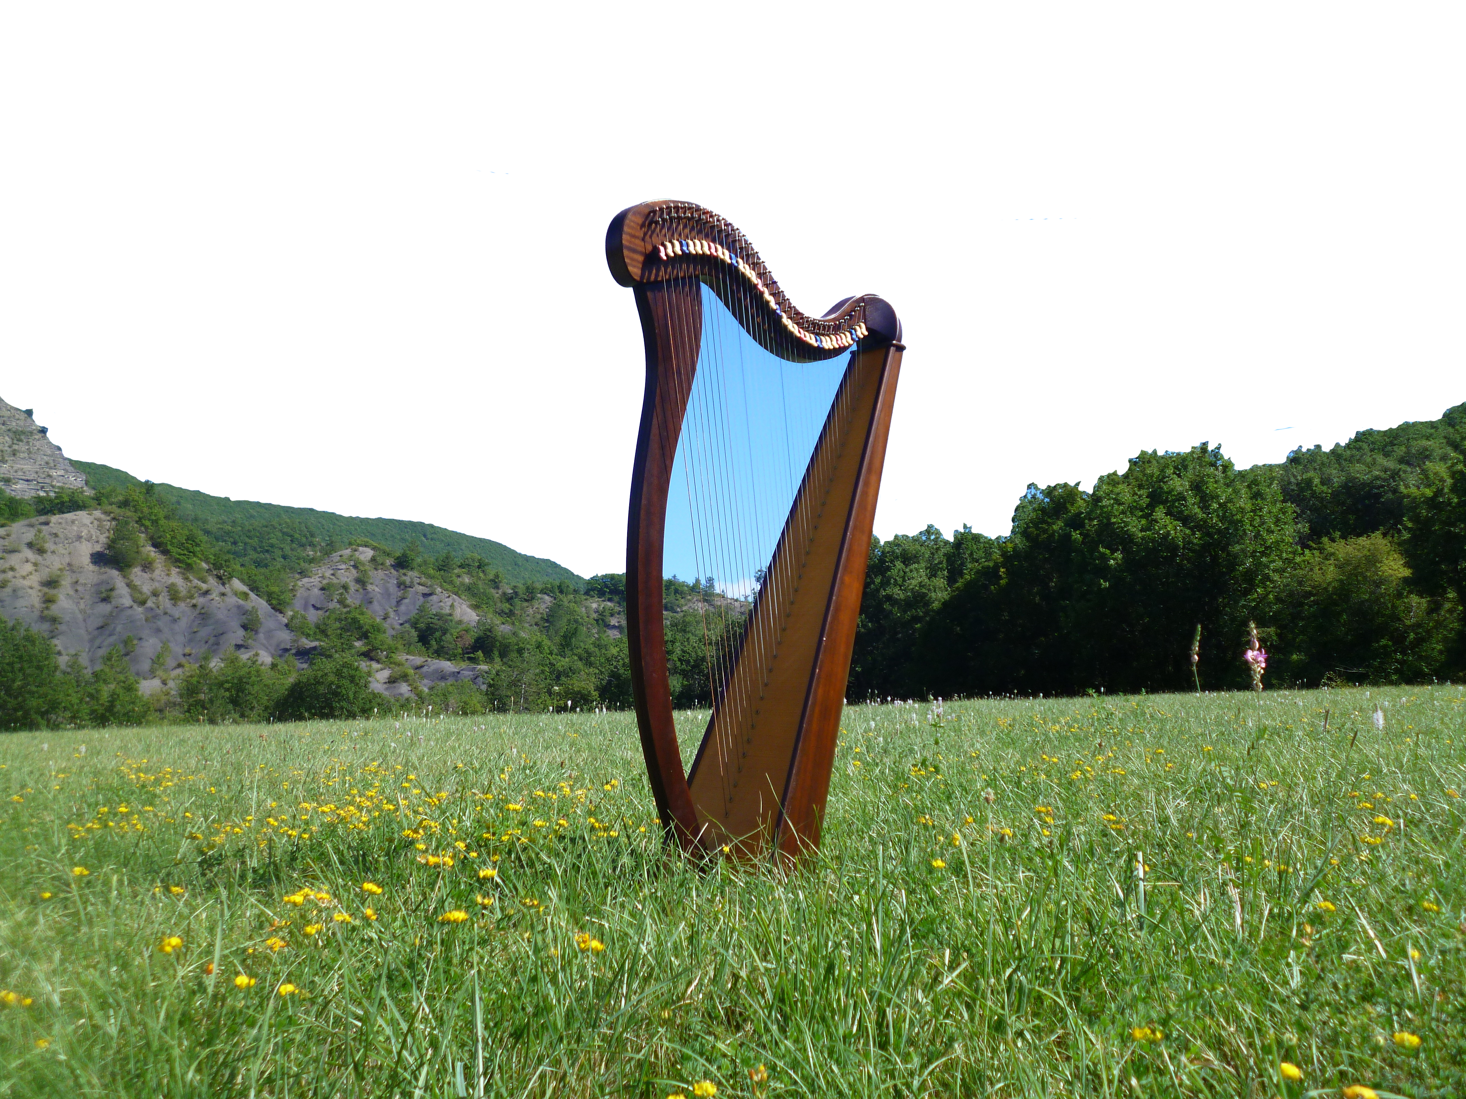
Lección 19 EL SEÑOR ES EL REY ETERNO
Salmo 10.12-18
«El deseo de los humildes oíste, Jehová; tú los animas y les prestas atención».
Salmo 10.17

Slide 2
Afirmar que Dios es la fuente de esperanza en tiempos de crisis.
Considerar la relación entre nuestros lamentos y nuestras alabanzas a Dios.
Proclamar que Dios, quien es justo, juzgará con justicia a los malvados que oprimen a las personas pobres.

Slide 3
Pobre: En los salmos, la palabra «pobre» describe mucho más que la falta de dinero. Describe a la persona necesitada y afligida. Describe a la persona tan desamparada que solo puede contar con la ayuda de Dios.
Malo: En los salmos, la palabra «pobre» describe mucho más que la falta de dinero. Describe a la persona necesitada y afligida. Describe a la persona tan desamparada que solo puede contar con la ayuda de Dios.
Vejación: La vejación es el acto de «vejar» a otra persona, es decir, de maltratar, molestar o perseguir a alguien para hacerle daño, perjudicarle o hacerle padecer.

Slide 4
Salmo 10.12-13
RVR
12 ¡Levántate, Jehová Dios, alza tu mano! ¡No te olvides de los pobres!
13 ¿Por qué desprecia el malo a Dios? En su corazón ha dicho: «Tú no habrás de pedir cuentas.»
VP
12 ¡Levántate, Señor, levanta tu brazo! ¡No olvides a los afligidos!
13 ¿Por qué, Dios mío, han de burlarse los malos, pensando que no habrás de pedirles cuentas?

Slide 5
Salmo 10.14-15
RVR
14 Tú lo has visto, porque miras el trabajo y la vejación, para dar la recompensa con tu mano; a ti se acoge el desvalido; tú eres el amparo del huérfano.
15 ¡Rompe el brazo del inicuo y castiga la maldad del malo hasta que no halles ninguna!
VP
14 Tú mismo has visto su irritante maldad; ¡la has visto, y les darás su merecido! A ti se acogen los indefensos; tú eres la ayuda de los huérfanos.
15 ¡Rómpeles el brazo a los malvados! ¡Pídeles cuentas de su maldad hasta que no quede nada pendiente!

Slide 6
Salmo 10.16-17
RVR
16 Jehová es Rey eternamente y para siempre; de su tierra desaparecerán las naciones.
17 El deseo de los humildes oíste, Jehová; tú los animas y les prestas atención.
VP
16 El Señor es el Rey eterno; ¡los paganos serán echados de su país!
17 Señor, tú escuchas la oración de los humildes, tú los animas y los atiendes.

Slide 7
Salmo 10.18
RVR
18 Tú haces justicia al huérfano y al oprimido,
VP
18 Haz justicia al huérfano y al oprimido: ¡que el hombre, hecho de tierra, no vuelva a sembrar el terror!

Slide 8
Todo creyente enfrenta momentos de duda y temor. Aunque esto puede ocurrir en cualquier momento, es mucho más probable cuando se encuentra en situaciones de crisis.
Toda persona justa, en algún momento, cuestiona por qué prosperan las personas malvadas usando la mentira y el engaño para alcanzar fama y fortuna.
El Salmo 10 nos invita a considerar cómo presentar nuestras quejas y lamentaciones delante de Dios puede llevarnos a la alabanza.

Slide 9
Presentar nuestras quejas ante Dios bien puede marcar el comienzo de un proceso de restauración espiritual.
El juicio es un elemento inevitable de la justicia divina. Para hacer justicia a la víctima, es necesario juzgar al victimario
El Salmo 10 concluye recalcando la soberanía de Dios sobre los eventos humanos. La tensión entre la presencia del mal y la soberanía de Dios invita a los creyentes a una fe madura que confía en la bondad de Dios a pesar de la adversidad.

Slide 10
Dios de toda justicia, tú que conoces nuestros corazones, ten piedad de nosotros. Líbranos de hacer mal a los demás; líbranos de pecar contra ti al pecar contra los demás. Escucha nuestras súplicas y aplaca nuestros temores. Enséñanos a hacer tu voluntad y a confiar en tus justos juicios. Escúchanos, Señor, en el poderoso nombre de Jesús. Amén.

